Slide 1

CANN大模型训练系列
SFT监督微调
https://gitcode.com/cann/cann-learning-hub/tree/test/tutorials

Slide 2

课前准备
Transformer 必备结构
PyTorch 训练闭环
01
Attention
02
FFN
用 Q / K / V 聚合上下文
逐 token 做非线性变换
forward → loss → backward
→ optimizer.step()
03
LayerNorm
04
残差连接
稳定残差流与训练
保留信息并促进梯度传播
会读懂最小训练循环
05
数据与标签
06
检查标准
input_ids / labels / mask
能解释一次参数更新
参考： PyTorch 训练闭环 ｜ Transformer 基础学习路径

Slide 3
课前准备
最低可用条件
三步验证
检查项
目标
命令
01
识别设备
CANN
设备可见
npu-smi info
npu-smi info
PyTorch
可导入
import torch
02
验证 Python 栈
torch_npu
NPU 可用
torch.npu.
is_available()
python -c "import torch, torch_npu; \
print(torch.npu.is_available())"
03
跑最小张量
通过标准
python -c "import torch, torch_npu; \
print(torch.ones(1).npu())"
设备可见 → 依赖可导入 → 张量可落到 NPU
参考：本章前置要求 ｜ torchtitan-npu 安装指南

Slide 4

Part 1 SFT概念与Wordle任务
SFT监督微调
Part 2 TorchTian框架概述
Part 3 训练配置与基线训练
Part 4 融合算子优化与Profiling
https://gitcode.com/cann/cann-learning-hub/tree/test/tutorials/sft_training_pipeline/01_sft_and_wordle

Slide 5
预训练、SFT和RL的角色分工
维度
Pretraining
SFT
RL
学什么
语言规律
格式与基本规则
多轮策略
数据
大规模任意文本
标准对话记录
模型探索 + 规则打分
信号
正确下一个 token
标准 assistant 回复
奖励分数
Wordle 目标
具备语言能力
动作可解析、可评测
更高猜中率、更少轮数
主要指标
语言建模 Loss
format_reward
correct / partial / length
预训练提供能力，SFT 对齐行为，RL 优化决策。

Slide 6
Wordle 任务介绍
游戏规则
示例目标：SMILE
Wordle 是一个经典的英文猜词游戏，
规则简单但富有策略深度。
第 1 轮
C
R
A
N
E
→
排除 C/R/A/N，锁定 E
目标
猜出一个隐藏的 5 字母英文单词。
回合限制
最多猜 6 轮。
每轮猜词后，系统对每个字母位置给出三种反馈：
第 2 轮
S
L
A
T
E
→
锁定 S，L 需要换位
反馈机制
G
Green（绿色）
字母正确，位置正确
S
M
I
L
E
第 3 轮
→
全部正确
Y
Yellow（黄色）
字母正确，但位置不对
X
Gray（灰色）
字母不在目标单词中
反馈越多，候选集合越小；下一轮必须满足全部历史约束。
Notes:
先讲一下训练的内容，在这讲一下后训练有什么SFT,RL

Slide 7
Wordle任务介绍
Wordle 是一个多轮决策任务
两阶段训练如何分工
多轮决策是指：模型需要根据每一轮的新反馈持续调整下一步选择。当前动作会影响后续状态，因此不能用一次性的固定答案解决整个任务。
SFT
使用已有游戏记录模仿标准回复
先解决“能否按规则行动”
↓
本教程的两阶段训练
RL
在真实游戏中试错并接受奖励
继续解决“怎样行动更优”
SFT（本教程）：用已有游戏记录学习规范行为，
建立稳定起点。
RL（下一阶段）：在真实对局中试错，
用奖励优化多轮策略。
先用 SFT 对齐行为，再用 RL 优化决策。

Slide 8
Wordle 任务介绍
01
02
03
多轮决策清晰
SFT 定位明确
评测指标明确
每轮反馈都会改变下一步选择，天然体现交互式决策。
先学习 <guess>word</guess> 格式与基本反馈理解。
格式、猜中率、部分正确和轮数都能被规则直接计算。
评测指标如何分工
指标
含义
SFT 阶段
RL 阶段
format_reward
是否按 <guess>word</guess> 格式输出
主要目标
保持
correct_answer
是否在 6 轮内猜对
基线
主要目标
partial_answer
部分字母或位置是否正确
基线
主要目标
length_bonus
猜对所用轮数是否更少
基线
主要目标

Slide 9
Part 1 SFT概念与Wordle任务
SFT监督微调
Part 2 TorchTian框架概述
Part 3 数据准备与基线训练
Part 4 融合算子优化与Profiling
https://gitcode.com/cann/cann-learning-hub/tree/test/tutorials/sft_training_pipeline/02_torchtitan_framework

Slide 10
TorchTitan框架介绍
框架统一管理
TorchTitan
01
分布式训练
02
数据处理
FSDP 参数分片与并行策略
tokenization、label masking、batch
模型切分与模型定义解耦
无需手写通信逻辑
03
检查点
04
混合精度
中断恢复与 HF 权重导入导出
fp32 / bf16 切换以节省显存
简单易用
05
优化器
06
性能监控
Adam 状态与学习率调度
loss、grad norm、吞吐量日志
TorchTitan 是PyTorch社区原生大模型训练框架，便于复用开源方案并降低迁移门槛。

Slide 11
TorchTitan-NPU介绍
免侵入式插件机制
torchtitan 框架
按需启用的开关配置
Parallelism
FSDP2/TP/PP/EP/CP
torch.compile
Inductor+triton
DTensor
shard/replicate/partial
Model
Llama3/4 DeepSeekV3 Qwen
自由组合的优化矩阵
无缝对接 torch.compile+inductor
插件式注入
Community-led
Huawei-led
torchtitan-npu 插件适配层
torchtitan
Import-time Patch
patch按需导入
Entry/Custom_config
NPU参数与训练入口扩展
Converter Registry
插件注册
Model Injection
DeepSeek V3.2/V4 支持
Model Definition
EP/FSDP 5D
Parallelism
Torch.compile
support
DCP
……
torchtitan-npu
非侵入能力增强
Model
Injection
Module Converter
(NPU DSA/MoE/Quant)
Native Compatibility
(Compile/DFX)
Enhanced Features
(DSA CP/Optimizer Offload)
torchtitan-npu 能力增强层
pytorch
torch-npu
融合算子
SAS/LT/mHC/GMM
/Permute/RoPE/
RMSNorm
编译增强
torch.compile
Inductor+AutoFuse
并行增强
Custom CP
Ulysses CP/DSA CP
DFX能力
Flight Recorder
Snapshot/profiling
Agent Skills
accuracy-debug
OOM-analysis
FSDP2
Inductor
Torch.compile
Dtensor API
Inductor-ext
…
CANN
AscendC Autofuse
AscendC Kernel
Runtime
HCCL
……
项目仓库：gitcode.com/cann/torchtitan-npu

Slide 12
FSDP的应用
以Qwen3-1.7B 训练显存构成为例
≈ 37 GiB
>
32 GiB
模型权重
≈ 3.4 GiB
bf16，1 份
完整训练状态超过单卡容量
梯度
≈ 3.4 GiB
反向传播产生
优化器状态
≈ 20 GiB
Adam m / v，fp32
解决思路
激活值
≈ 10 GiB
把模型状态切成 N 份
每张卡只保留自己负责的 1/N
FSDP
取决于 batch × seq_len
问题不是模型“算不动”，而是完整训练状态“放不下”。
Notes:
加一个开FSDP之后的结果做对比

Slide 13
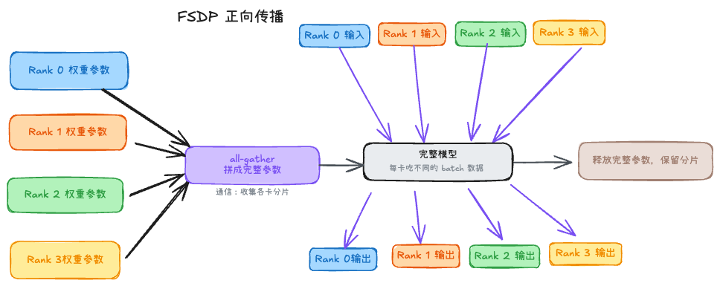
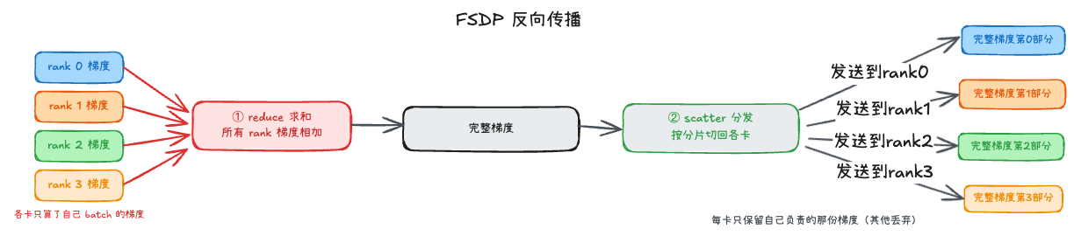
FSDP概念介绍
正向传播：all-gather
反向传播：reduce-scatter
各卡只保存参数分片；计算前临时拼出完整参数，计算后立即释放。
先把各 rank 梯度求和，再按分片切回各卡；直接 scatter 得不到完整梯度。
FSDP2：把通信拆到每一层，让参数传输与计算重叠，尽量把通信时间“藏”进计算。

Slide 14
FSDP介绍
每卡显存对比
TorchTitan
01
模型权重
02
梯度
3.4 → 1.7 GiB
3.4 → 1.7 GiB
配置两张卡
自动开启 FSDP 分片
03
优化器状态
04
激活值
20 → 10 GiB
10 → 10 GiB（保守估算）
NGPU=2 · FSDP=auto
05
模型状态
06
每卡总计
26.8 ÷ 2 = 13.4 GiB
13.4 + 10 = 23.4 GiB
36.8 → 23.4 GiB / 卡：节省 13.4 GiB（约 36%），余量约 8.6 GiB。

Slide 15
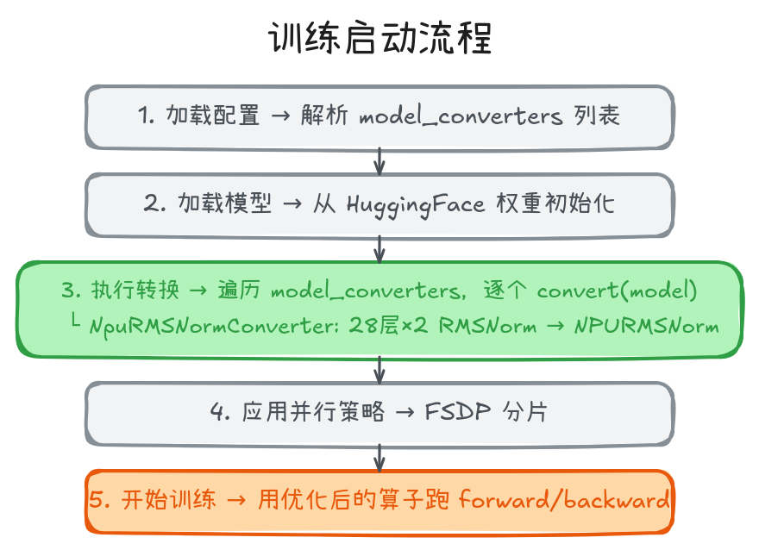
如何启动 TorchTitan 训练？
启动命令
NGPU=2 \
MODULE=torchtitan_npu.models.qwen3 \
CONFIG=sft_qwen3_1_7b_wordle \
bash scripts/run_train.sh
NGPU
使用的 NPU 卡数
MODULE
加载哪个模型模块与 model_registry
CONFIG
选择哪套训练配置
model_registry 决定：用哪个模型、如何 FSDP 分片、怎样加载权重、使用什么 loss。

Slide 16
环境配置
前置检查
三步验证
组件
版本
验证方式
01
克隆仓库
CANN
9.0.0
npu-smi info
git clone https://gitcode.com/cann/torchtitan-npu.git
PyTorch
2.12.0
import torch
02
安装依赖
torch_npu
2.12.0rc1
import torch_npu
pip install -r requirements.txt
pip install -e .
03
运行 Debug
Debug 模型验证什么？
NGPU=2 CONFIG=sft_qwen3_1_7b_wordle_debug \
bash scripts/run_train.sh
数据加载 → 模型构建 → 前向/反向 → 梯度更新
看到 Training completed，说明最小训练链路可用。

Slide 17
Part 1 SFT概念与Wordle任务
SFT监督微调
Part 2 TorchTian框架概述
Part 3 数据准备与基线训练
Part 4 融合算子优化与Profiling
https://gitcode.com/cann/cann-learning-hub/tree/test/tutorials/sft_training_pipeline/03_sft_training

Slide 18
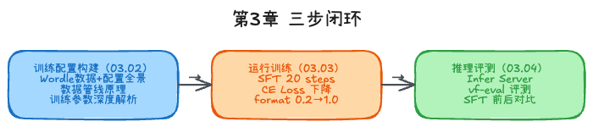
数据准备与基线训练
走完一次可验证的 SFT 闭环
01
数据
02
训练
03
评测
对话 JSON → input_ids / labels
20 步基线 SFT 跑通并收敛
用 vf-eval 比较 SFT 前后
验收目标：模型稳定输出 <guess>word</guess>，但策略性猜词仍留给 RL。

Slide 19
数据准备与基线训练
正式训练前还需要两类资源
正式训练入口
01 基座模型
NGPU=2 \
MODULE=torchtitan_npu.models.qwen3 \
CONFIG=sft_qwen3_1_7b_wordle \
bash scripts/run_train.sh
下载 Qwen3-1.7B 权重
保存到 assets/hf/Qwen3-1.7B
02 Wordle 数据
本章验收标准
下载 willcb/V3-wordle
转换为 TorchTitan 使用的 parquet 格式
✓ 环境可识别 NPU
✓ Debug 训练出现 loss 与吞吐日志
✓ 最终输出 Training completed
进入训练配置、数据准备、基线训练与推理评测。

Slide 20
数据准备与基线训练
原始样本保留一局完整的多轮轨迹
sample_processor 完成四步转换
{
"prompt": [
{"role":"system", "content":"..."},
{"role":"user", "content":"X-X-X-X-X"},
{"role":"assistant", "content":"<guess>CRANE</guess>"},
{"role":"user", "content":"G-X-X-X-Y"},
{"role":"assistant", "content":"<guess>STARE</guess>"}
],
"completion": [{"role":"assistant",
"content":"<guess>SMILE</guess>"}]
}
01
Chat Template
加入角色边界：<|im_start|> / <|im_end|>
02
Tokenize
文本转换成整数 token ID
03
Label Mask
system / user 设为 -100
04
Batch
得到 input_ids 与 labels
prompt：训练用多轮对话
completion：评测用答案
模型最终看到的是数字序列，不是 JSON。

Slide 21
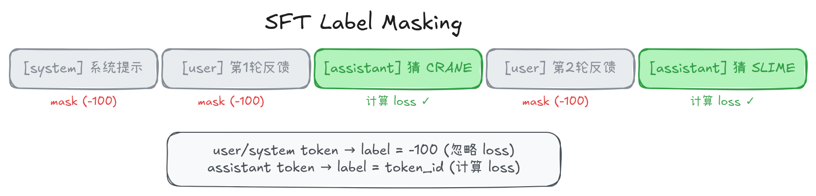
SFT loss计算
system / user
label = -100
assistant
label = token_id
训练目标
预测下一 token
提供上下文，但不作为预测目标
保留监督信号，计算交叉熵
让模型学会“如何回复”
SFT 不是复述整段对话，而是根据上下文学习正确的 assistant 输出。

Slide 22
基线训练
training=TrainingConfig(
local_batch_size=2,
global_batch_size=64,
seq_len=1024,
max_norm=1.0,
steps=20,
)
optimizer.lr = 1e-5
min_lr_factor = 1.0
Batch
Sequence
每次每卡处理 2 条，累计 64 条再更新
每条样本最多 1024 tokens
降低显存压力，同时稳定梯度估计
超长对话截断，控制计算量
Gradient
Schedule
max_norm = 1.0
20 步、学习率恒定 1e-5
梯度过大时裁剪，避免训练震荡
短训练无需 warmup 或衰减
梯度累计次数 = 64 ÷ 2 = 32
20 步足够学格式，但不足以学会复杂搜索策略。

Slide 23
基线训练
先按模型规模排除不必要的并行维度
最终并行配置
任务条件
判断
配置结论
data_parallel_shard_degree = -1
# -1：按卡数自动决定分片数
tensor_parallel_degree = 1
pipeline_parallel_degree = 1
context_parallel_degree = 1
expert_parallel_degree = 1
1.7B，单层不大
单卡放得下单层
TP = 1
28 层
层数不深
PP = 1
seq_len = 1024
序列不长
CP = 1
非 MoE
没有 expert
EP / ETP = 1
多卡需加速 + 省显存
参数与数据都可分片
FSDP = auto
Activation Checkpoint
selective 模式：只保留关键激活
反向传播时重算其余激活
本质是用计算换显存
配置不是越多越好；匹配模型规模，先用最简单的可行并行策略。

Slide 24
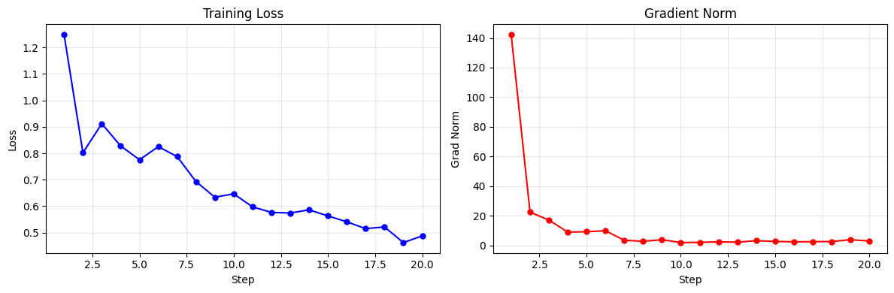
基线训练
训练命令
NGPU=2 \
MODULE=torchtitan_npu.models.qwen3 \
CONFIG=sft_qwen3_1_7b_wordle \
bash scripts/run_train.sh \
--checkpoint.last_save_in_hf \
--dataloader.dataset_path ./assets/data/wordle
loss
1.25 → 0.49
模型快速适应监督数据
grad_norm
140.5 → ≈3
初始剧烈，随后稳定
tps
≈400
吞吐保持稳定
保存 HF 权重并补齐 tokenizer，才能进入推理。

Slide 25
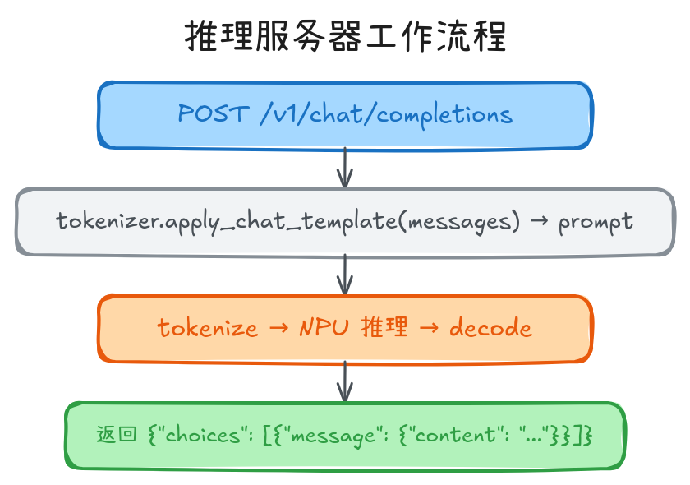
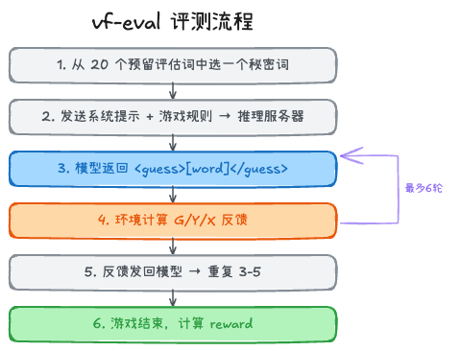
基线训练
OpenAI 兼容推理服务
vf-eval 多轮游戏环境
correct_answer
权重 1.0
partial_answer
权重 0.2 / 0.1
length_bonus
权重 1.0
format_reward
权重 0.2
最终猜中
绿 / 黄字母
更少轮数猜中
标签格式可解析
format_reward 是“能否进入游戏”的门槛指标：格式无法解析，后续奖励都无从计算。

Slide 26
基线训练
SFT 前后评测对比
指标
SFT 前
SFT 后
含义
SFT 做到了
format_reward
0.200
1.000
100% 遵循 <guess> 格式
✓ 格式对齐
✓ 稳定多轮对话
✓ 理解 G / Y / X 反馈
avg reward
0.04
0.40
综合奖励提升 10 倍
num_turns
≈2
≈7
能稳定完成多轮交互
每轮推理时间
25–58 s
≈2 s
输出从冗长变得简洁
RL 接着解决
系统排除错误字母
固定绿色位置
用更少轮数猜中
结论：SFT 先让模型成为“合格玩家”，RL 再让它成为“高水平玩家”。

Slide 27
Part 1 SFT概念与Wordle任务
SFT监督微调
Part 2 TorchTian框架概述
Part 3 数据准备与基线训练
Part 4 融合算子优化与Profiling
https://gitcode.com/cann/cann-learning-hub/tree/test/tutorials/sft_training_pipeline/04_fused_operators

Slide 28
融合算子优化与 Profiling
模型已经会训练，下一步让硬件少等待
本章优化路径
01
识别瓶颈
5,600
16.5%
2.89
kernel 碎片与 HBM 往返
tokens/s
MFU
Memory / Compute
基线吞吐
计算利用率偏低
整体 memory-bound
02
接入融合算子
6 次发射合并为 1 次
RMSNorm 的碎片化开销
03
运行 Profiling
baseline 与 fused 控制变量
28 层 × 2 个 RMSNorm = 56 个实例
56 × 6 个 kernel = 336 次微小发射 / step
04
解释收益
用 trace 验证效果与边界
核心目标：减少调度与访存，不改变模型行为。

Slide 29
融合算子优化与 Profiling
class NPURMSNorm(RMSNorm):
def __init__(self, parent):
self.__dict__.update(parent.__dict__)
self.eps = _get_eps(parent)
def forward(self, x):
resolved_eps = self.eps if self.eps is not None \
else torch.finfo(x.dtype).eps
return torch_npu.npu_rms_norm(
x, self.weight, resolved_eps
)[0]
复用参数
共享原模块的 weight Parameter
对优化器与 FSDP 透明
兼容 eps
_get_eps 统一 eps / variance_epsilon
缺省时按输入 dtype 取机器精度
保持接口
输入输出形状和 dtype 不变
[0] 取融合 API 的主输出
优化只替换 forward 的执行路径，不复制参数、不改变训练目标。

Slide 30
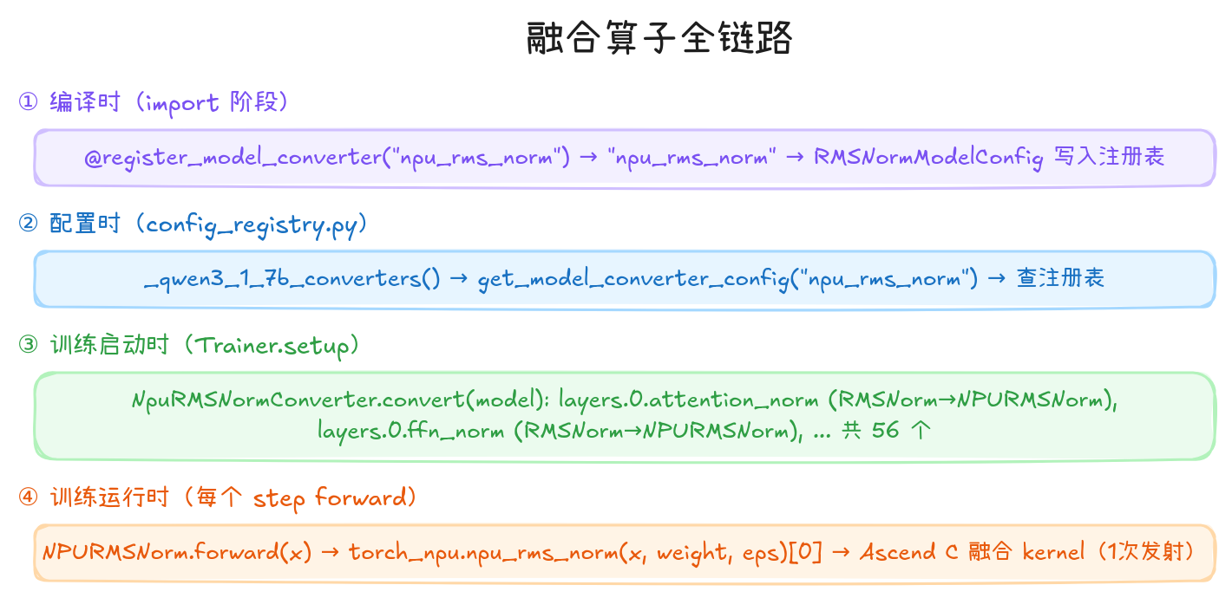
融合算子优化与 Profiling
注册：名字 → 转换器
配置：一行启用
启动：遍历、匹配、替换

Slide 31
融合算子优化与 Profiling
Baseline
Fused
converters = []
NGPU=2
CONFIG=sft_qwen3_1_7b_wordle
--training.steps=10
--training.global_batch_size=4
--profiling.enable_profiling
converters = [
get_model_converter_config(
"npu_rms_norm"
)
]
其余命令与 Baseline 完全一致
采样窗口
step 5 → 6
全局 Batch
64 → 4
记录内容
shape + memory
跳过初始化与首次编译，只采稳态 1 步
只看算子耗时，缩短 profile 等待时间
同时观察算子调用、张量形状与显存
只有 converter 不同，性能差异才可以归因于 RMSNorm 融合。

Slide 32
融合算子优化与 Profiling
analyze_profile.py 的处理链路
01
发现 trace
02
确定顺序
03
聚合事件
04
生成差异
→
→
→
扫描 trace_view.json
按修改时间排序
按 ACL kernel 分类
对比 baseline / fused
自动发现与聚合保证两组 trace 使用同一分析口径
01
ACL kernel 调用
02
npu_rms_norm
03
碎片化算子
118,482 → 86,591
无 → 562 次
Pow -59.2% / Mul -71.5%
-26.9%
转换器已生效
旧路径被吸收
三个信号同时满足，才能确认“配置启用了”且“执行路径真的变了”。

Slide 33
融合算子优化与 Profiling
单卡 Ascend 910C，Qwen3-1.7B，seq_len=1024，gbs=4
指标
Baseline
Fused
改善
Memory
Total time (ms)
66,107
63,924
-3.3%
-42.8%
ACL kernel 发射
118,482
86,591
-26.9%
Compute (ms)
8,991
8,856
-1.5%
ACL kernel
Memory (ms)
1,367
782
-42.8%
-26.9%
Sync (ms)
21,799
21,557
-1.1%
Events
362,108
281,118
-22.4%
Compute 仅 -1.5%
说明融合没有减少数学计算量
最直接的收益来自更少的 HBM 往返和更少的 kernel 启动间隙。

Slide 34
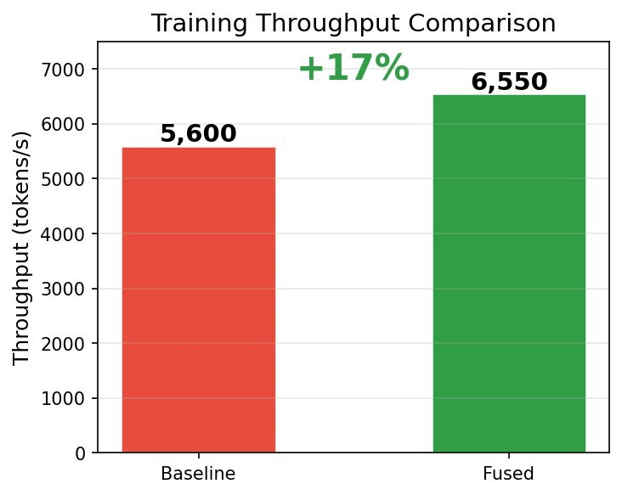
融合算子优化与 Profiling
RMSNorm 耗时
3.64 ms → 0.84 ms
约 -77%
Kernel 层面
扣除 Sync 后
约 -7.0%
Peak memory
≈33.5 GiB → ≈33.5 GiB
不变
Sync 约占总耗时 33%，限制了单个融合算子对整体性能的放大效果。
端到端训练吞吐
Profiling 的价值：不仅证明“更快”，还定位“快在哪里、为什么没有更快”。

Slide 35


Thank you.
社区愿景：打造开放易用、技术领先的AI算力新生态
社区使命：使能开发者基于CANN社区自主研究创新，构筑根深叶茂、跨产业协同共享共赢的CANN生态
Vision: Building an Open, Easy-to-Use, and Technology-leading AI Computing Ecosystem
Mission: Enable developers to independently research and innovate based on the CANN community and build a win-win CANN ecosystem with deep roots and cross-industry collaboration and sharing.
上CANN社区获取干货
关注CANN公众号获取资讯
https://gitcode.com/cann/cann-learning-hub/tree/test/tutorials

